Slide 1










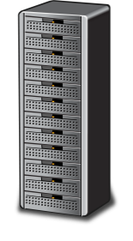
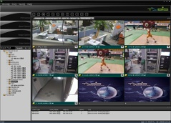

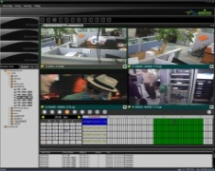


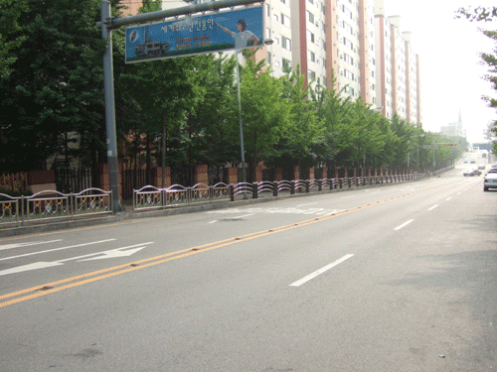










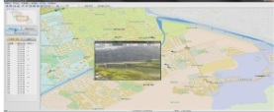


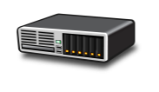



관제센타 CCTV 시스템 구성도
CCTV
시스템
* 현장CCTV 카메라
* 자가망 / 임대망
* 아날로그 / 디지털
비상벨
* 통합관제서버 등록
* 저장분배서버 연동
자가망
임대망
현장 카메라(SD)
현장 카메라(HD)
임대망(SD/HD)
스피드 돔 카메라
비디오서버
스피드 돔 카메라
비디오서버
스피드 돔 카메라
VPN단말
아날로그 비상벨
ONU
디지탈비상벨
ONU
디지탈비상벨
xDSL Modem
서버
시스템
* 통합관제서버 카메라 등록
* 통합관제서버 등록정보
저장분배서버 연동
……
저장분배서버
Recording
저장분배서버
Recording
통합관제서버
Master
클라이언트, 스토리지
시스템
* 뷰어클라이언트 실시간
영상 모니터링 / 검색 /
백업
* 저장분배서버의 스토리
지 저장디스크 마운팅 ,
스토리지 실시간저장
실시간 영상 모니터링
저장 영상 검색
영상 모니터링
스토리지
영상표출 시스템
* RGB Matrix를 통한
DLP큐브에 영상 표출
* GIS맵서버 의 지도 DLP 영
상표출
* 뷰어클라이언트 에서 영상
선택후 DLP에 영상표출
GIS 맵 서버
RGB Matrix
DLP 큐브

